Slide 1
Coin Counter
Wíctor Crozeta
Reconhecimento de padrões| INE 5443 | CTC

Slide 2
Problema proposto
O tempo para fechamento de caixa em pequenos lojistas é um problema significativo, além das prováveis quebra de caixa que podem ocorrer por falha humana.
Desse modo a detecção e contagem automática de moedas através de um aplicativo utilizando visão computacional seria interessante em relação aos meios tradicionais de máquinas de preço elevado.

Slide 3
Métodos e dados
Método clássico
Método Deep Learning
O dataset usado para o método de deep learning foi obtido do site ieee-dataport.org onde é uma coleção com 3056 imagens no formato coco de 5, 10, 25, 50 centavos e 1 real da segunda família manufaturada pela casa da moeda.
Autores do dataset: Luis Moneda, David Yonekura e Elloá Guedes.

Slide 4

Exemplo de imagem
Imagem da classe de 5 centavos que foi convertida nas dimensões 640px x 480px

Slide 5
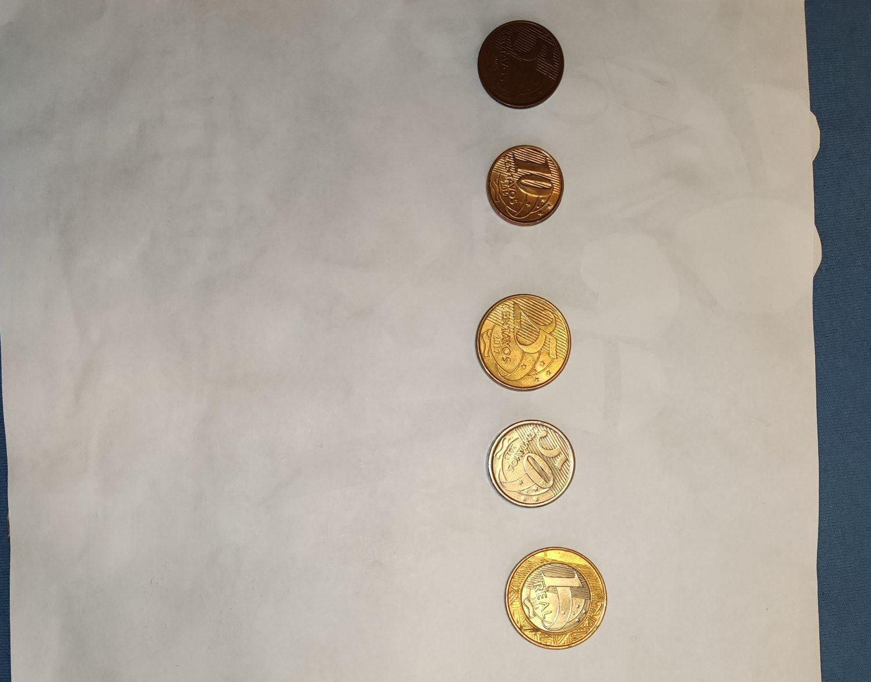
Método Clássico
Pré-processamento: Transformação da escala RGB para cinza, aplicação do desfoque gaussiano, aplicação da correção gama
Condicionamento: Detecção de bordas canny
Transformada de círculo de hough
Imagem registrada pelo autor

Slide 6
Resultados método clássico
Pouca variação do ambiente da foto
Luz adequada
Proximidade adequada
Nenhuma interferência na foto
Proporcionalidade entre moedas
Moeda de 10 centavos é a referência
Resultado pouco satisfatório.

Slide 7
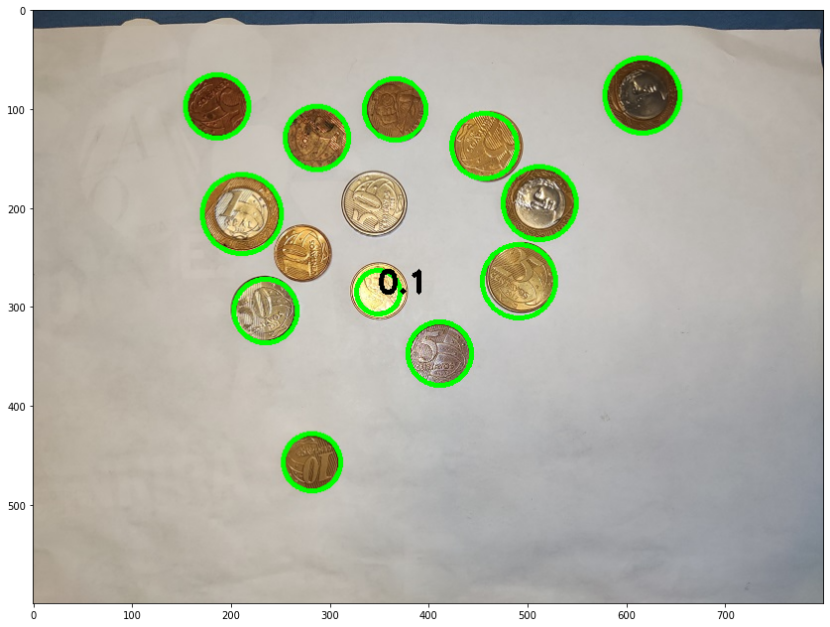
Resultado clássico
Imagem de teste clássico apresentando falha

Slide 8
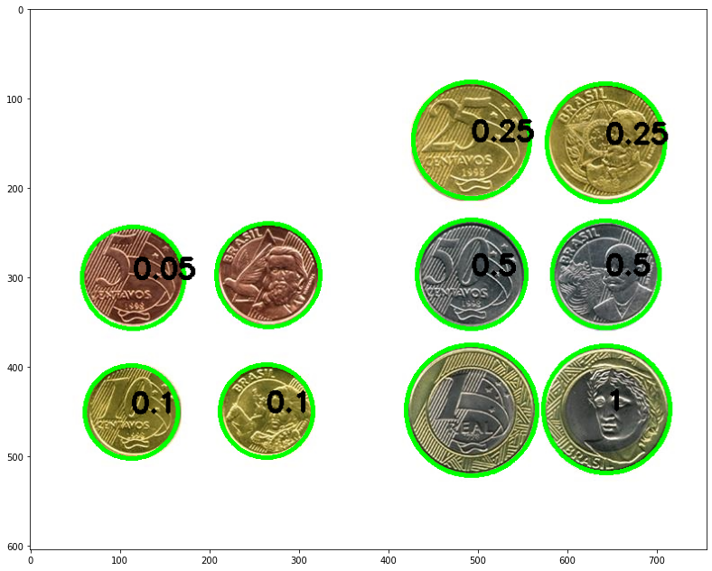
Resultado clássico
Imagem de teste clássico, faltando uma moeda de 5 centavos e outra de 1 real.

Slide 9

Método Deep Learning
Yolov5 - Pytorch
Conversão do dataset através do app.roboflow
Foi tentado o aumento de dados através do brilho e filtro gaussiano, no entanto o uso de GPU por conta do Collaboratory acabou limitando o treinamento.
O treinamento da rede levou 2 horas e 3 minutos.
Imagem do dataset

Slide 10
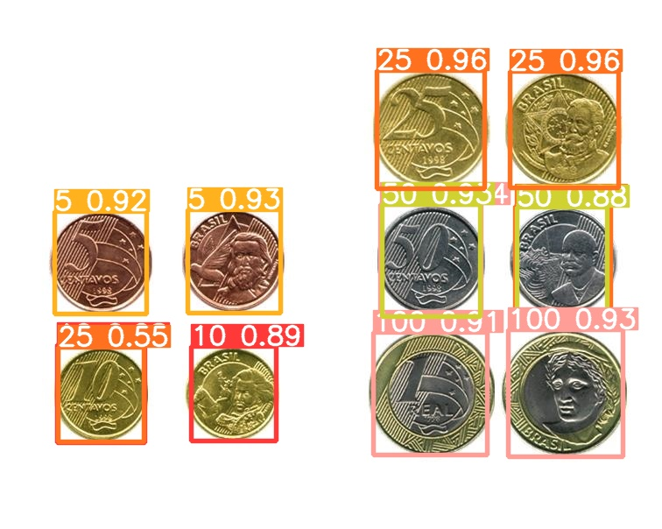
Resultados Deep Learning
Através do aprendizado profundo se resolveu o problema de variação da captação dos dados, no entanto o resultado ainda continua pouco satisfatório, confundindo as 5 classes existentes.
Imagem resultante pós processamento YoloV5

Slide 11
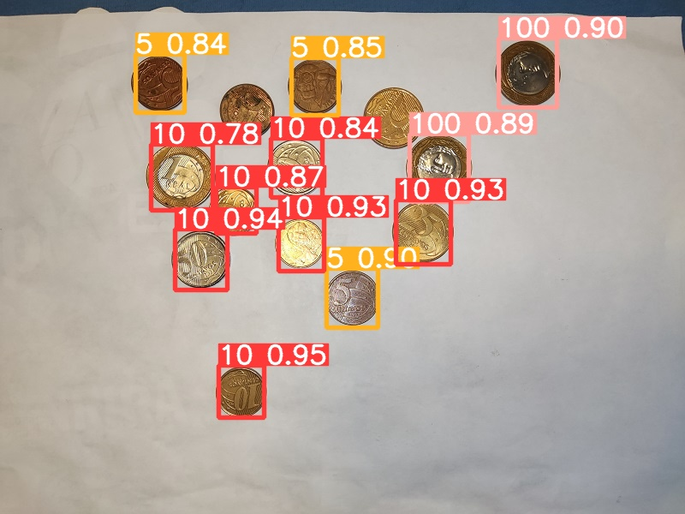
Resultado deep learning
Imagem de teste com deep learning apresentando falha

Slide 12
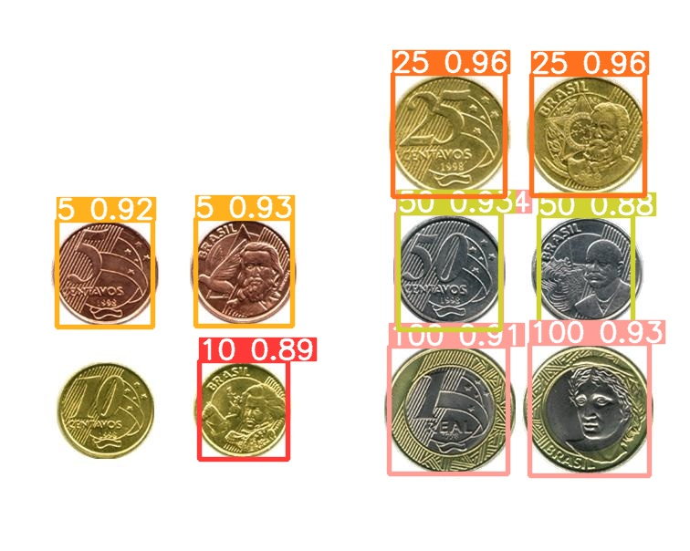
Resultado deep learning
Imagem de teste com deep learning, ainda apresentando algumas falhas.

Slide 13
Conclusão
Problema de caráter simples.
A abordagem em aprendizagem profunda se demonstrou superior ao método clássico.
Resultados de baixa qualidade provavelmente por conta do dataset.
Recurso computacional elevado.
Desafio para a implementação em dispositivos móveis que seriam de uso comercial.

Slide 14
Contato
E-mail: wictor04@gmail.com
Telefone: (48) 99924-3388

